Slide 1
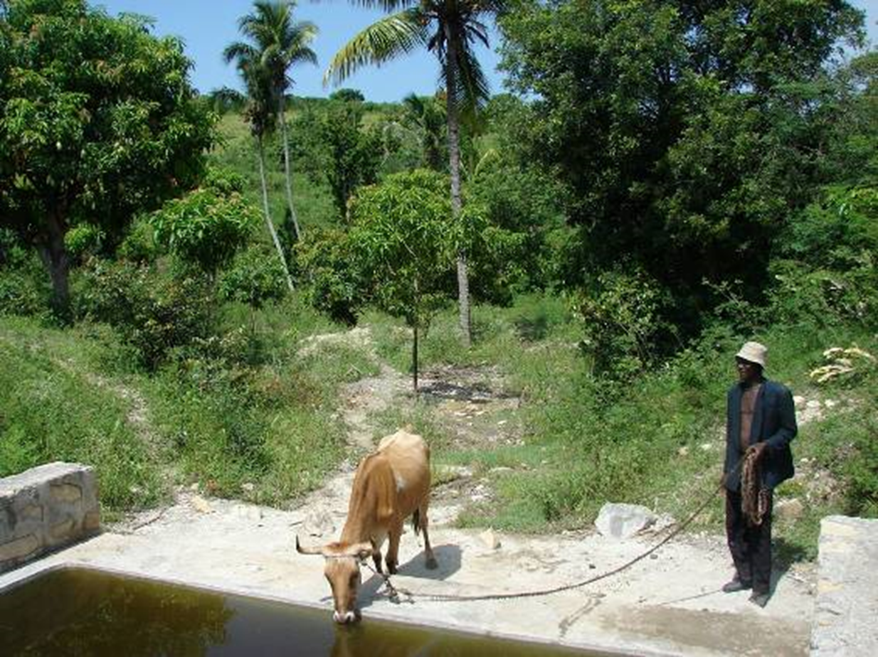
Gros Morne : ravine de Bois Scié et Haut Chatelain
Index
SG10-Bois scié
SB11-Bois Scié et B47
SB15-Bois Scié et C31
SM18-Bois Scié
SM19-Bois Scié
SB20-Bois Scié
SB21-Bois Scié
SB33-Bois Scié
SM5-Chatelain
SG7-Chatelain
SG8-Chatelain
SB34-Chatelain
SB35-Chatelain
Chemin rural de Chatelain à Bois Scié
Index
Cliquer sur le titre choisi avec la touche Ctrl enfoncée pour accéder à la diapositive correspondante

Slide 2
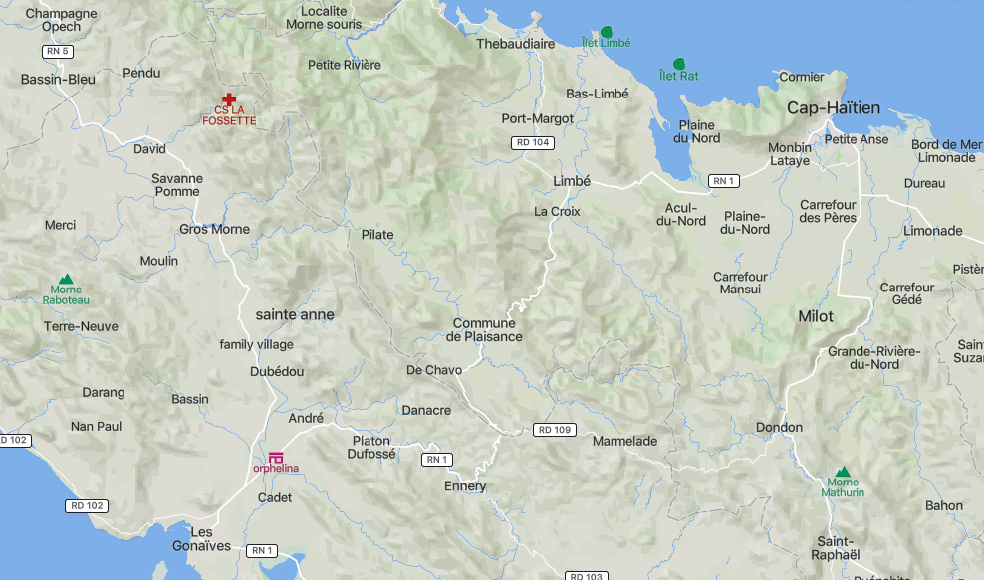
Localisation de Gros Morne
(https://mapcarta.com/fr/)

Slide 3
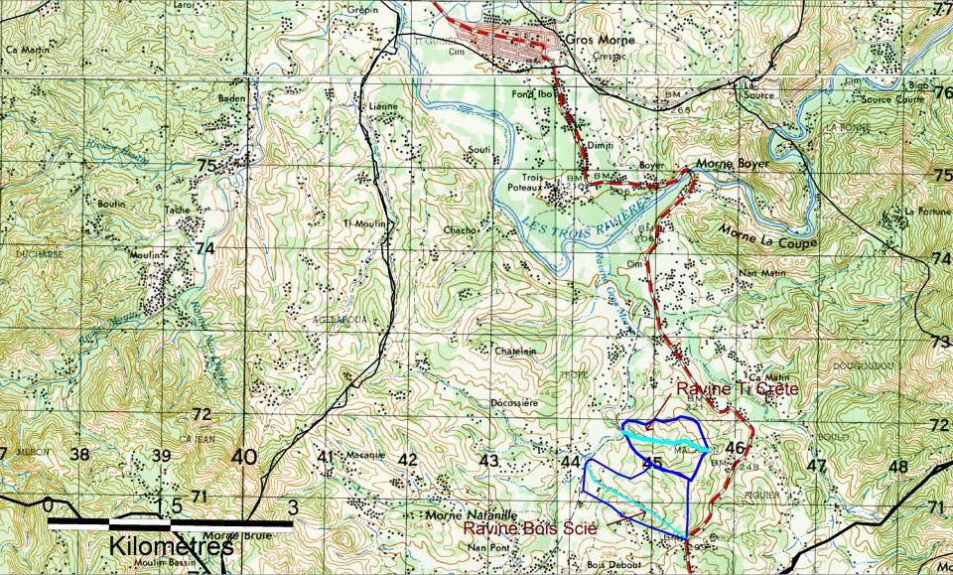
Ravine Bois Scié
Carte localisant les ravines Ti Crête et Bois Scié par rapport à Gros Morne et à Trois Rivières
Ravines de Ti Acrête et de Bois Scié
Les ravines de Ti Acrête et de Bois Scié
En 2007, utilisation de MapInfo (un SIG) et des cartes topographiques pour localiser ces deux bassins versants.

Slide 4
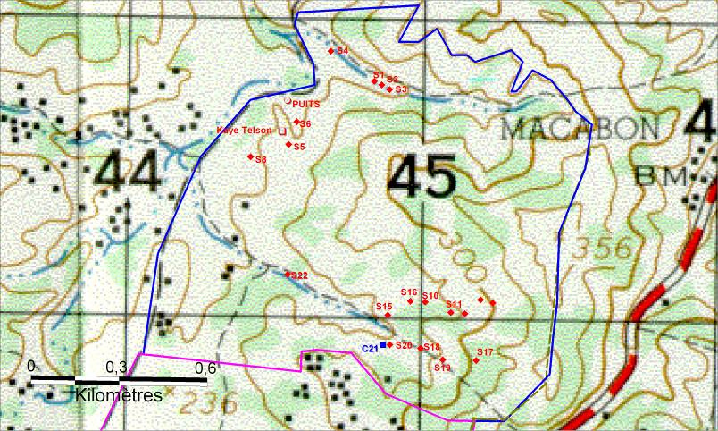
Ravine de Bois Scié
La surface du bassin versant de la ravine Bois Scié est de 0,74 km2, sa longueur de 1,5 km, le dénivelé est de 220 m et sa pente moyenne est de 6%.
Ravine Ti Acrête
Ravine Bois Scié
Une carte localise les seuils dans les deux bassins versants

Slide 5
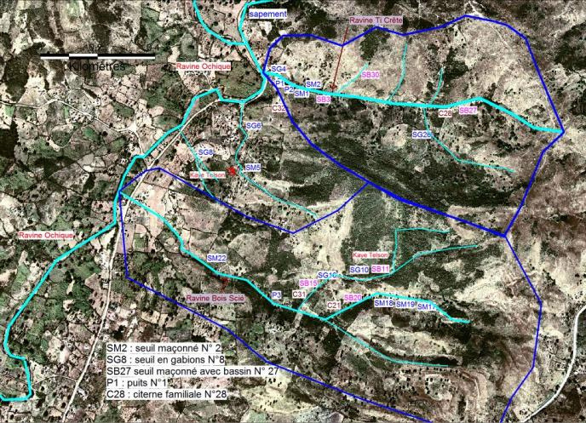
Ti Acrête
Bois Scié
MapInfo et l’orthophotoplan ont été fournis par l’UTSIG car, en 2007, il n’y avait pas encore d’image d’Haïti avec une définition correcte sur Google Earth.
La surface du bassin versant de la ravine Ti Acrête est de 0,51 km2, sa longueur est de 1,1 km et sa pente moyenne de 8,2% (dénivelé de 90 m.)
La surface du bassin versant de la ravine Bois Scié est de 0,74 km2, sa longueur de 1,5 km, le dénivelé est de 220 m et sa pente moyenne est de 6%.

Slide 6
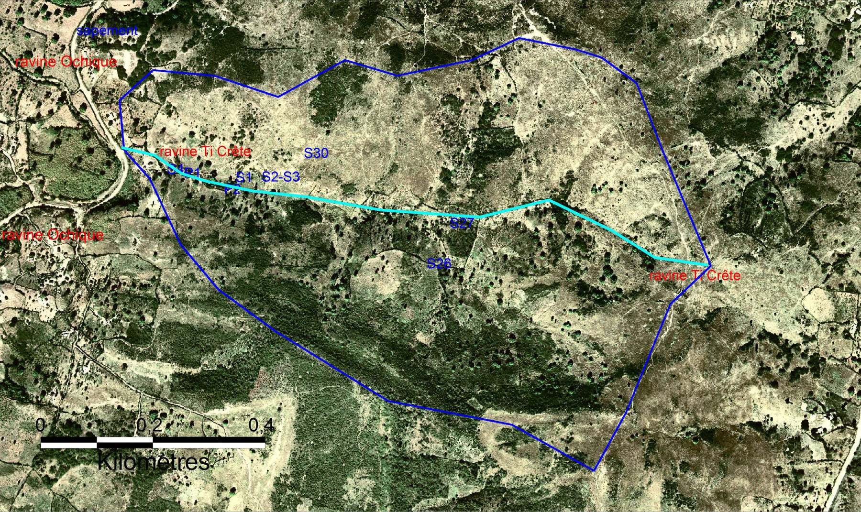
Orthophotoplan de la ravine Ti Crête. Son bassin versant a une surface de 0,51 km2, sa longueur est de 1,1 km et sa pente moyenne de 8,2% (dénivelé de 90 m. entre le point le plus haut, à 310 m., et le point le plus bas, à 220 m.).
Zoom sur le bassin versant de Ti Acrête. Pour faciliter le suivi des ouvrages construits (seuil maçonnés, seuils-bassin, seuils en gabions SG, puits P), un fichier KML est associé à chaque ouvrage et permet de le localiser sur Google Earth.

Slide 7
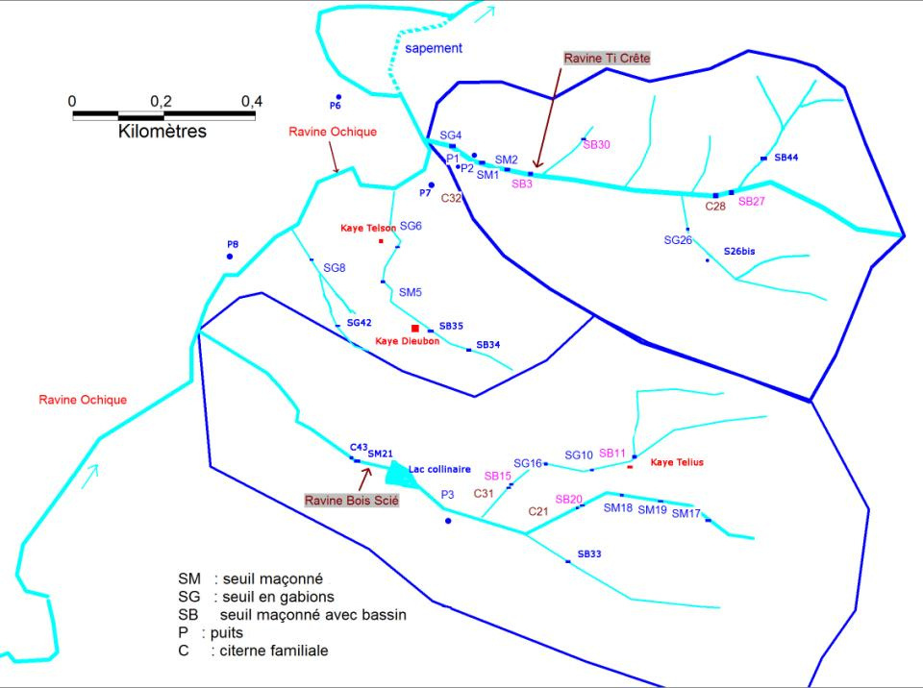
Seuil SM1, SM2 et SM3

Slide 8
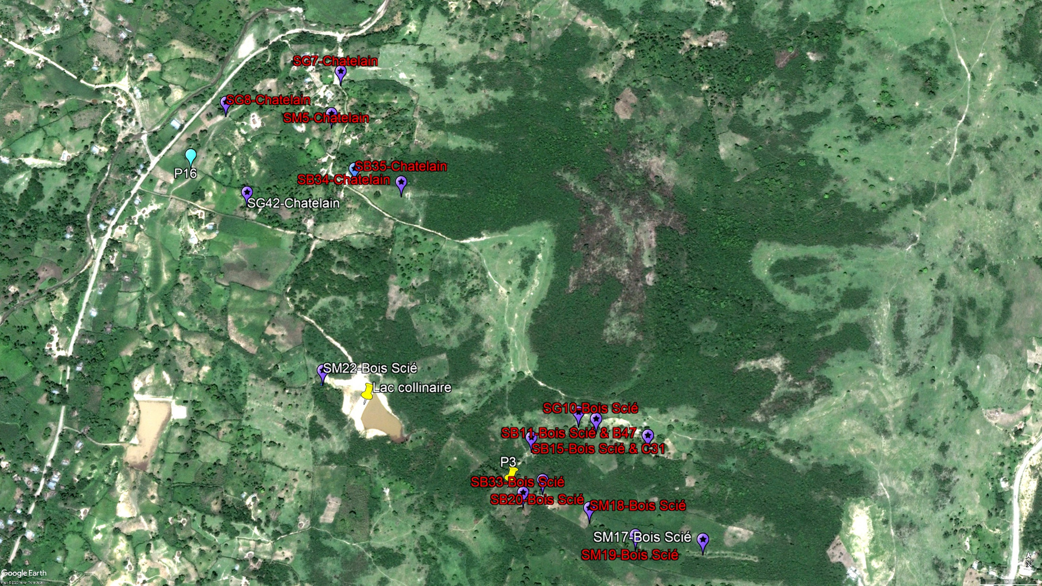
Les seuils construits à Bois Scié et dans la zone de Chatelain sur une image Google Earth. Les noms en blanc correspondent aux ouvrages pour lesquels manquent encore photos et fiches techniques.

Slide 9
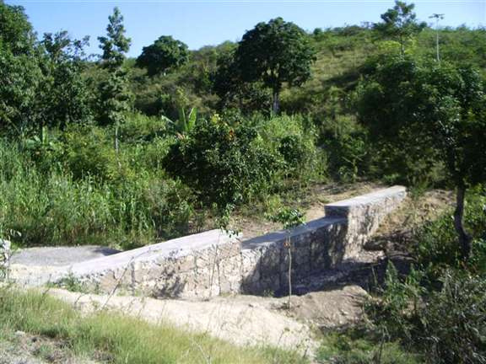
Retour à l’index
SG 10-Bois Scié
Seuil en gabions Ravine Bois Scié 8ème section Ravine Gros Morne
Bénéficiaires : familles TELLIUS et YON-YON
Photos : décembre 2006

Slide 10
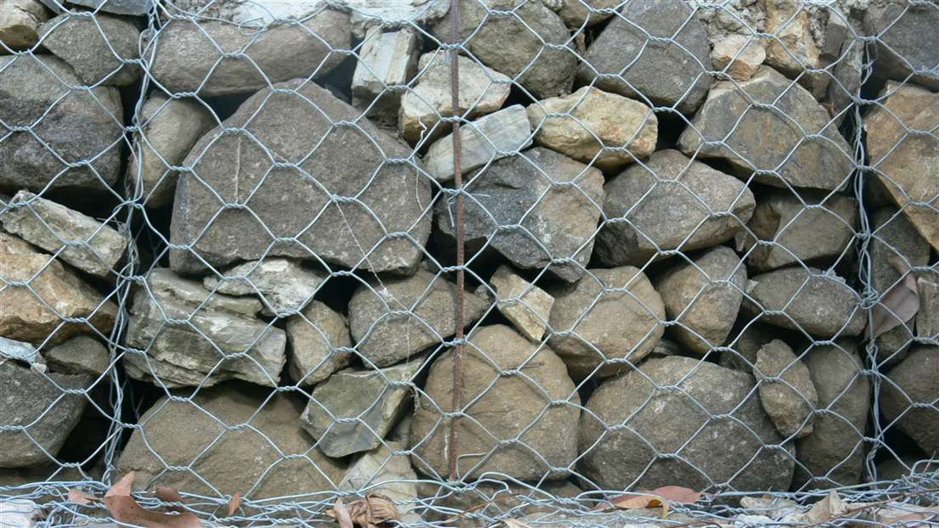
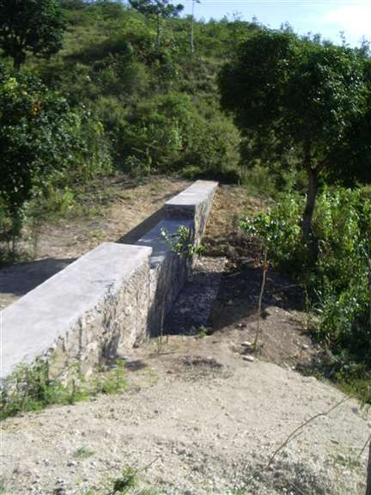
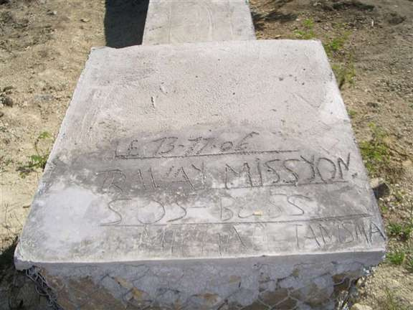
SG10-Bois Scié
Seuil en gabions Ravine Bois Scié 8ème section Ravine Gros Morne
Bénéficiaires : familles TELLIUS et YON-YON
Photo : décembre 2006

Slide 11
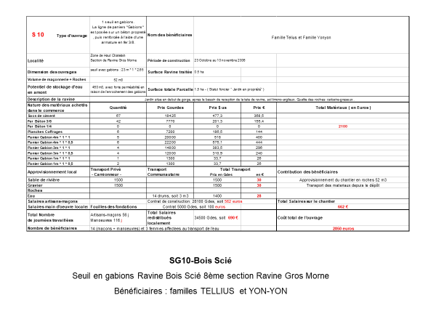
Devis SG 10
SG10-Bois Scié
Seuil en gabions Ravine Bois Scié 8ème section Ravine Gros Morne
Bénéficiaires : familles TELLIUS et YON-YON

Slide 12
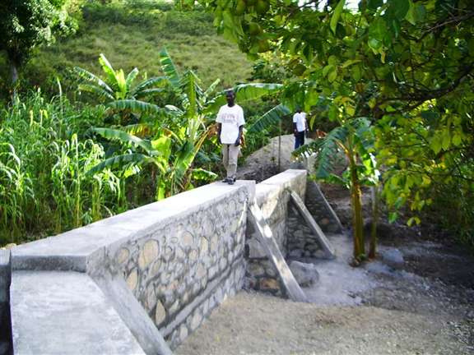
Retour à l’index
SB 11-Bois Scié
SB11-Bois Scié (le bassin B47 sera construit ultérieurement)
Ravine Bois Scié 8ème section Ravine Gros Morne
Bénéficiaire : familles TELLIUS
Photos : décembre 2006

Slide 13
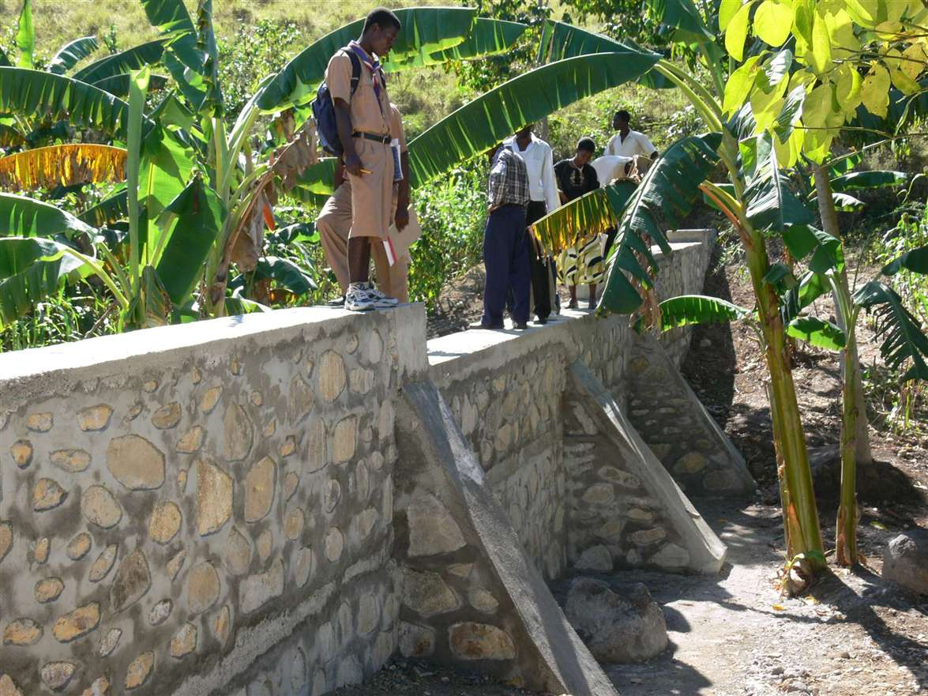
Photos : décembre 2006
SB11-Bois Scié (le bassin B47 sera construit ultérieurement)
Ravine Bois Scié 8ème section Ravine Gros Morne
Bénéficiaire : familles TELLIUS

Slide 14
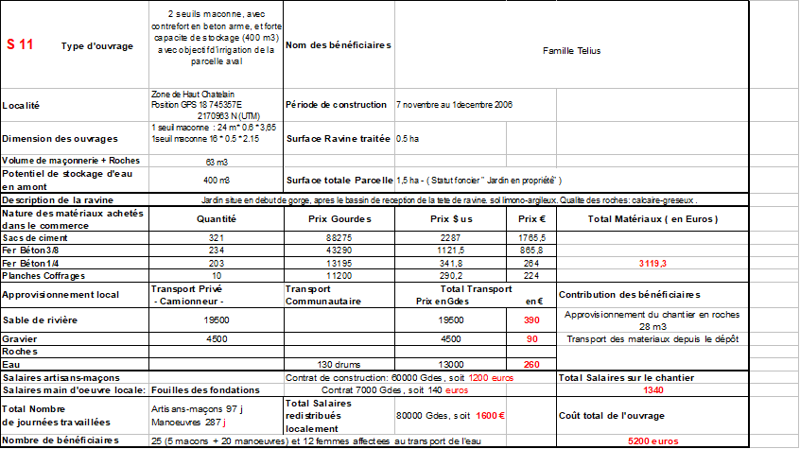
SB11-Bois Scié (le bassin B47 sera construit ultérieurement)
Ravine Bois Scié 8ème section Ravine Gros Morne
Bénéficiaire : familles TELLIUS

Slide 15
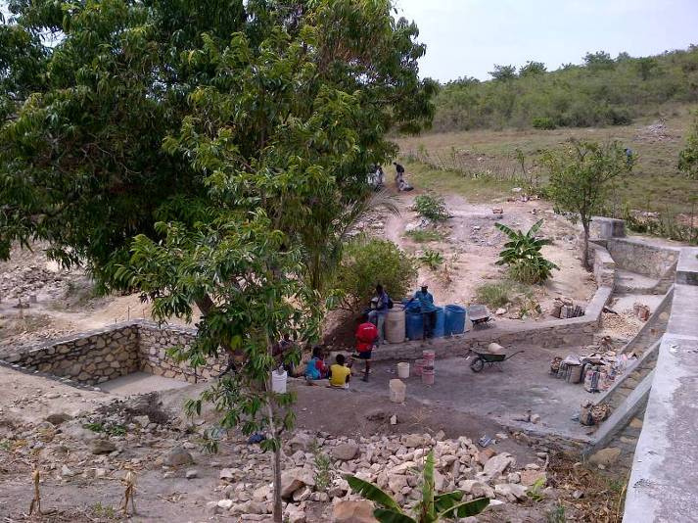
Bassin B47 du seuil SB11-Bois Scié

Slide 16
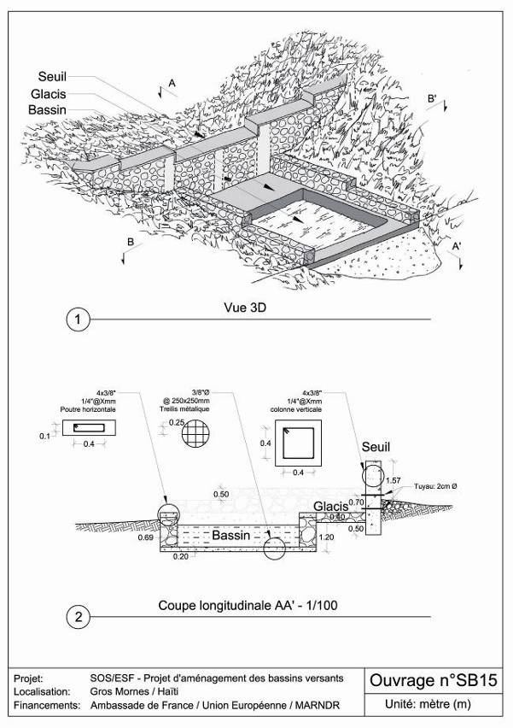
Retour à l’index
SB15-Bois Scié construit en 2007 complété par le bassin C31 en 2009 après le passage de 3 cyclones sur la zone.

Slide 17
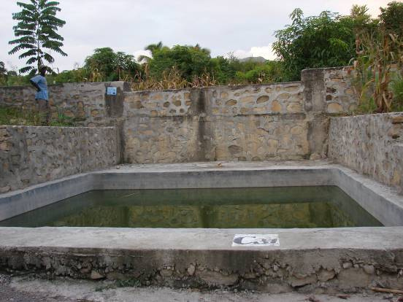
SB15-Bois Brûlé et son bassin C31

Slide 18

SB15-Bois Brûlé et son bassin C31

Slide 19
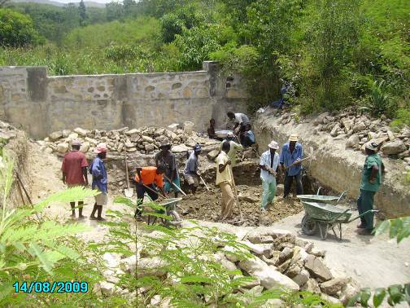
La construction de C31 à l’aval de SB15-Bois Scié Date début de chantier : le 10/08/09 Date de fin de chantier : le 18/09/09
Longueur : 5 m Largeur : 5 m Volume : 35 m3 Hauteur : 1.4m

Slide 20
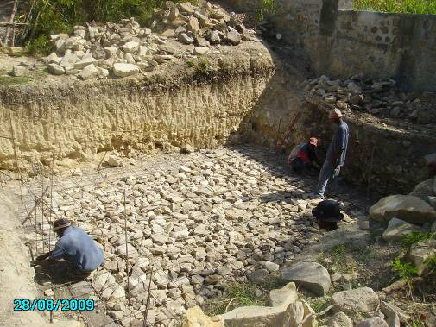
C31

Slide 21
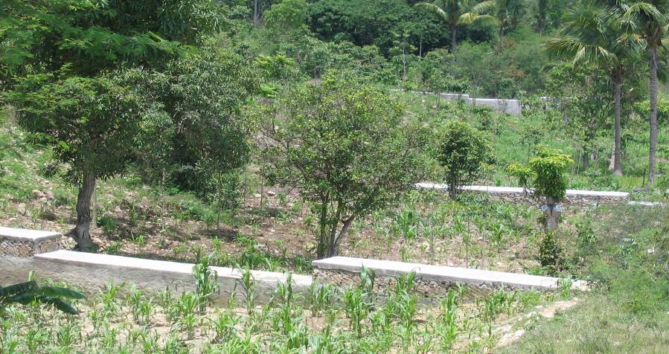
Ravine Bois Scié 8ème Section de Ravine Gros Morne
Alternance de seuils en Gabions et de seuils maçonnés
Jardins de MM. Telius et YonYon – mai 2007

Slide 22
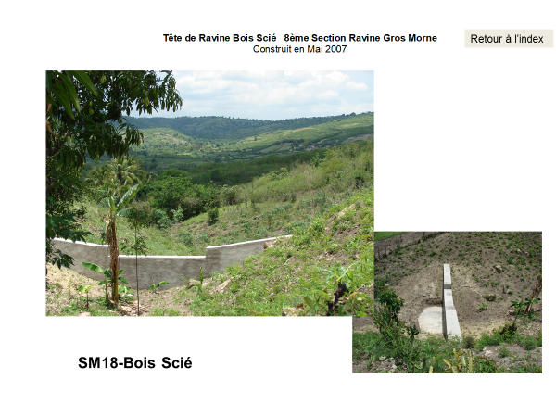
Retour à l’index

Slide 23
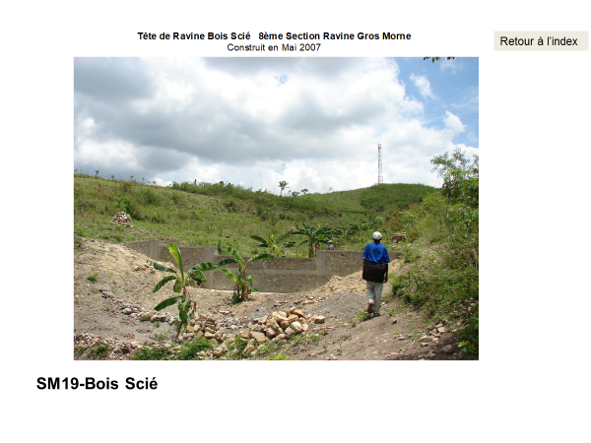
Retour à l’index
SM19-Bois Scié

Slide 24
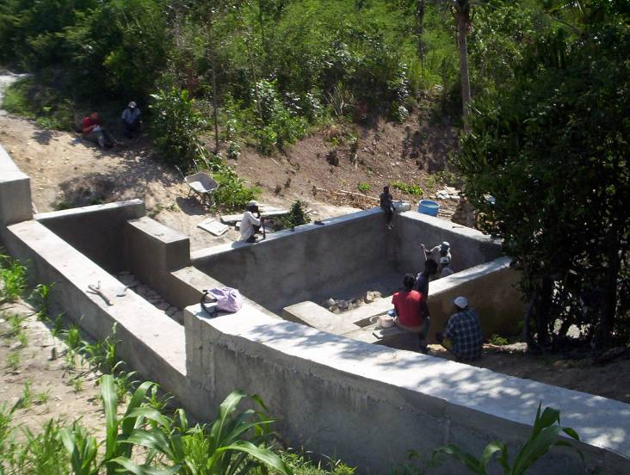
Retour à l’index
SB20-Bois Scié
SB20-Bois Scié et son bassin C 21
Seuil maçonné avec citerne, ravine Bois Scié
8ème Section Ravine Gros Morne
Construit en juin 2007

Slide 25
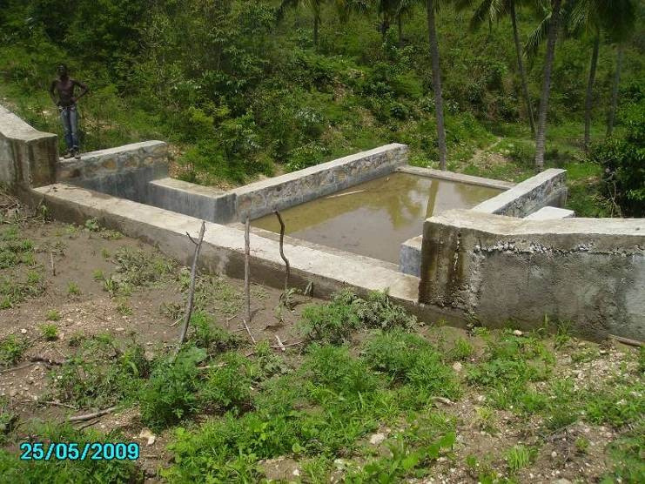
Accumulation de sédiments
SB20-Bois Scié
Photo Saintil CLOSSY
Aménagements complémentaires : le bassin en aval du SB20-Bois Scié construit en 2007

Slide 26
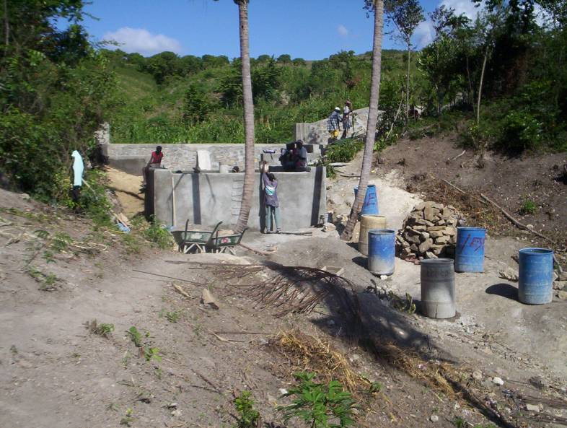
SB20-Bois Scié
SB20-Bois Scié et son bassin C 21
Seuil maçonné avec bassin
Ravine Bois Scié 8ème Section Ravine Gros Morne
Construit en Juin 2007

Slide 27
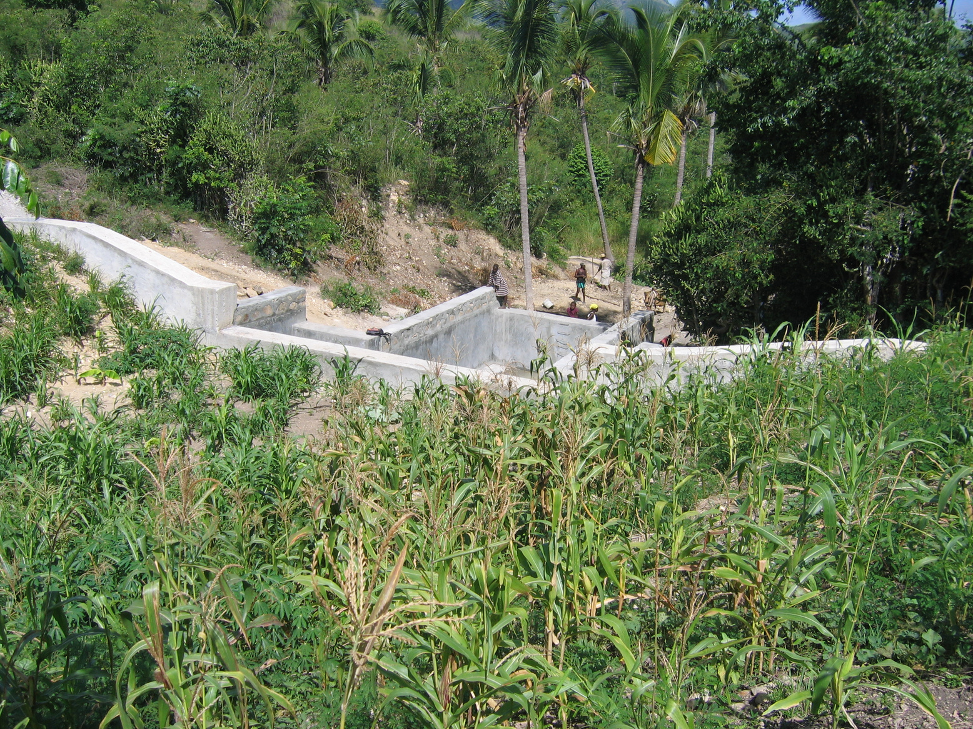
SB20-Bois Scié
SB20-Bois Scié et son bassin C 21
Seuil maçonné avec bassin
Ravine Bois Scié 8ème Section Ravine Gros Morne
Construit en Juin/juillet 2007 – Jardins de MM Sereel et Boko

Slide 28
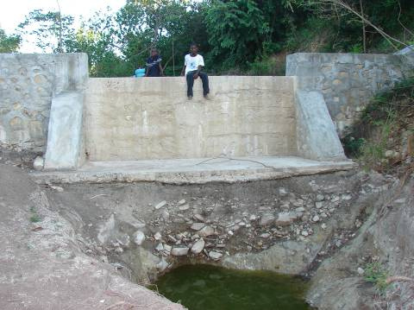
Retour à l’index
SB21-Bois Scié et emplacement de son bassin C43 en aval
Suite aux trois cyclones de 2008, affouillement en aval de SB21-Bois Scié

Slide 29
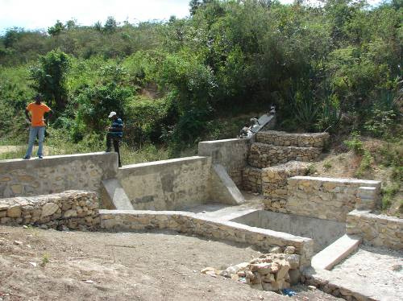
SB21-Bois Scié et son bassin C43

Slide 30
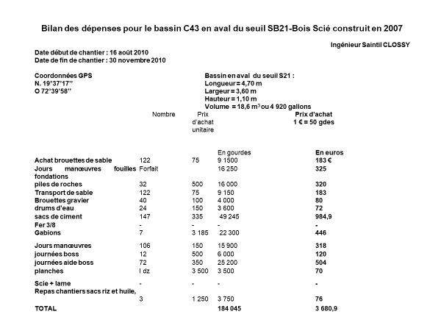

Slide 31
Main d’œuvre 8ème section Rivière Gros Morne | En gourdes | En euros
Fouille fondations | 16 250 | 325
Manœuvres constr. + maçons | 47 100 | 942
Achat roches et graviers sable /agriculteurs | 29 150 | 583
Transport sable | 9 150 | 183
Drums d’eau | 3 600 | 72
Repas chantiers | 3 750 | 75
TOTAL salaires locaux | 109 000 | 2180 soit 59,20 %
Bilan des dépenses pour le seuil C43
Bassin en aval du SB21-Bois Scié construit en 2007
Achat matériaux commerce | En gourdes | En euros
Camion sable
Ciment | 49 245 | 984,9
Gabions | 22 300 | 446
Planches et scies | 3 500 | 70
TOTAL | 75 045 | 1500,9 soit 40,80 %

Slide 32
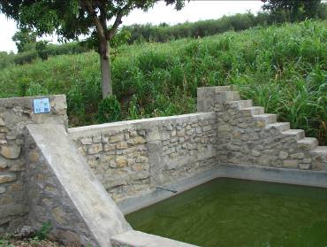
Retour à l’index
SB33-Bois Scié
Date début de chantier : 15 octobre 2009 Date de fin de chantier : 14 décembre 2009 Longueur : 15 m Largeur : 0,60 m Hauteur au déversoir : 1,30 m (en amont) et 2,10 m en aval Volume maçonnerie du seuil : 24,3 m³ Volume bassin de dissipation énergie : 4,70 X 3,90 X 0,70 = 12 m³

Slide 33
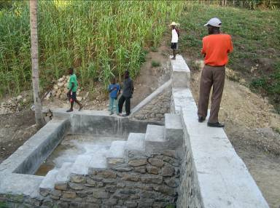
SB33-Bois Scié

Slide 34
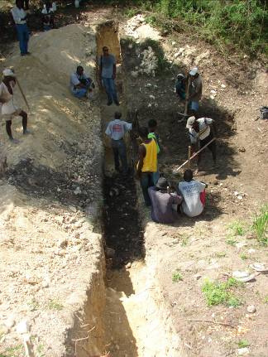
SB33-Bois Scié
Chantier de construction de SB33-Bois Scié

Slide 35
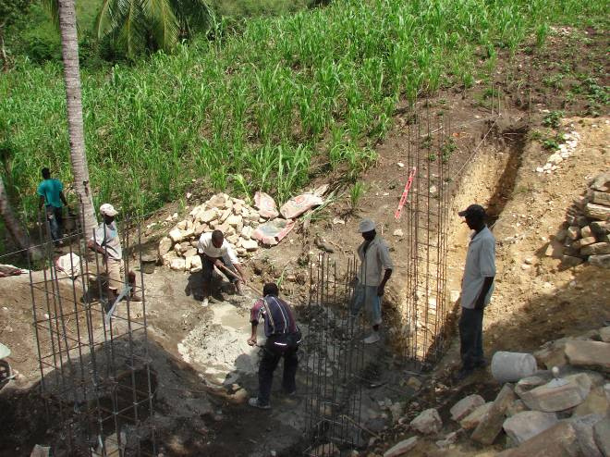
SB33-Bois Scié

Slide 36
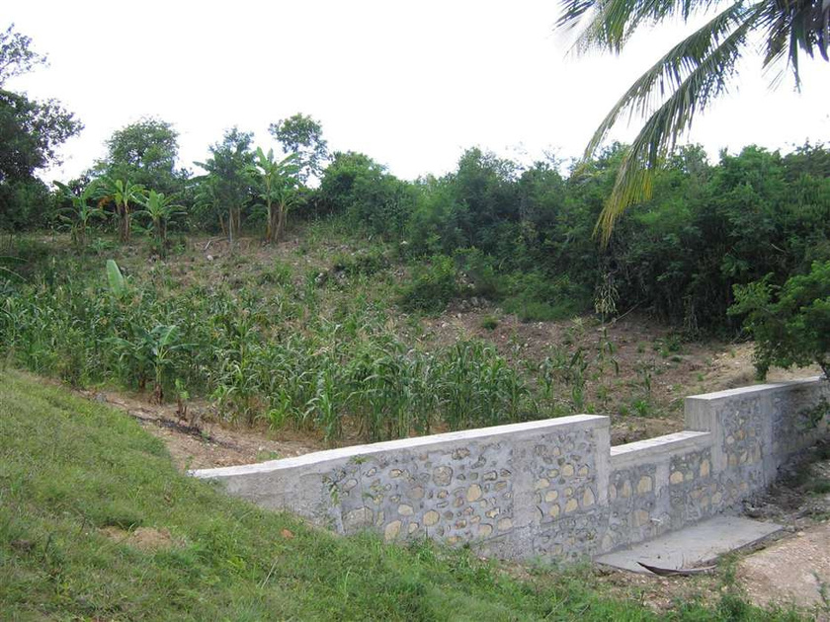
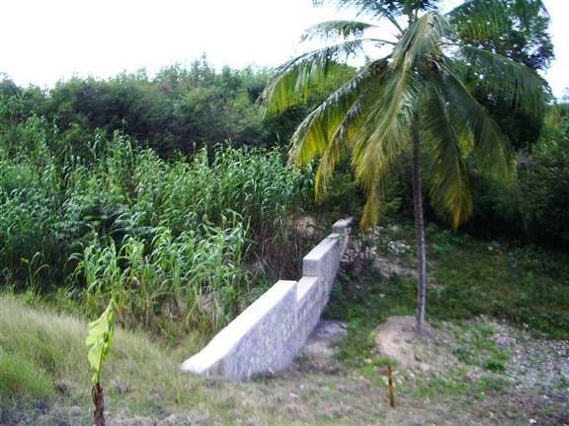
Retour à l’index
Haut Chatelain
Photos : décembre 2006
SM5-Haut Chatelain
Seuil maçonné Haut Chatelain 8ème section Ravine Gros Morne
Bénéficiaire : famille Dieulifète Céladon

Slide 37
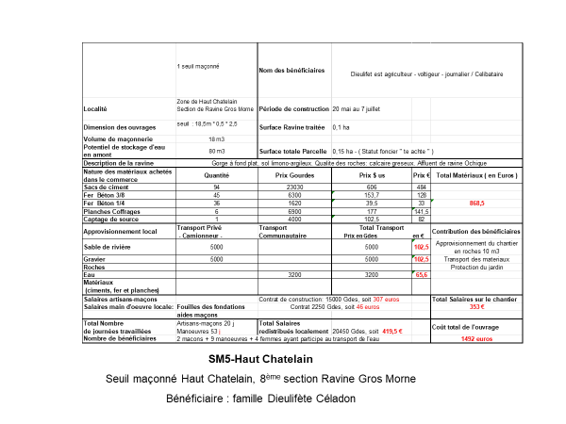

Slide 38
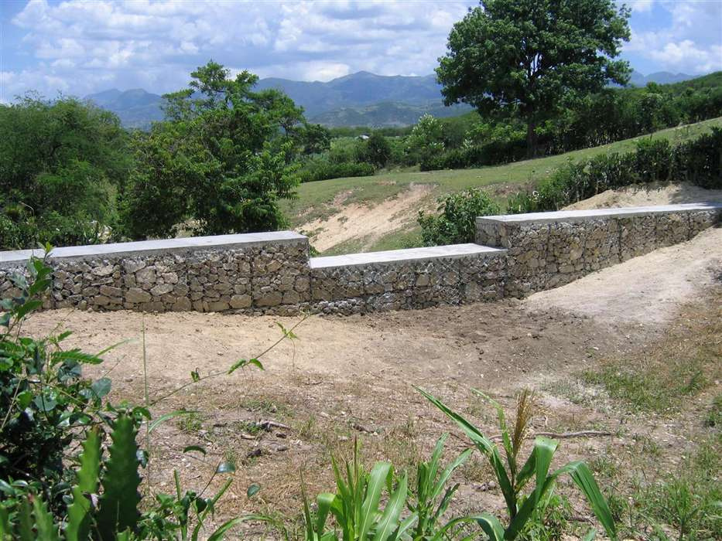
Retour à l’index
SG7-Haut Chatelain
Photos : juin 2006
SG7-Haut Chatelain
Seuil en gabions Chatelain, 8ème section Ravine Gros Morne
Bénéficiaires : famille Wilson JOSEPH

Slide 39
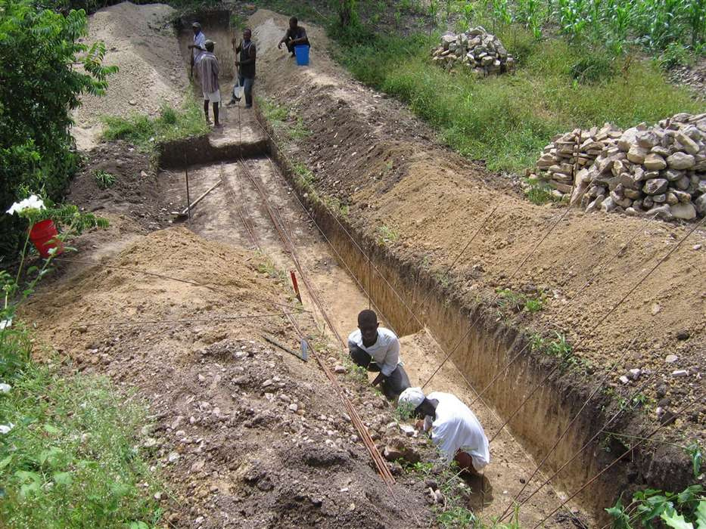
SG7-Haut Chatelain
Photo : juin 2006
SG7-Haut Chatelain
Seuil en gabions Chatelain, 8ème section Ravine Gros Morne
Fouille des fondations

Slide 40
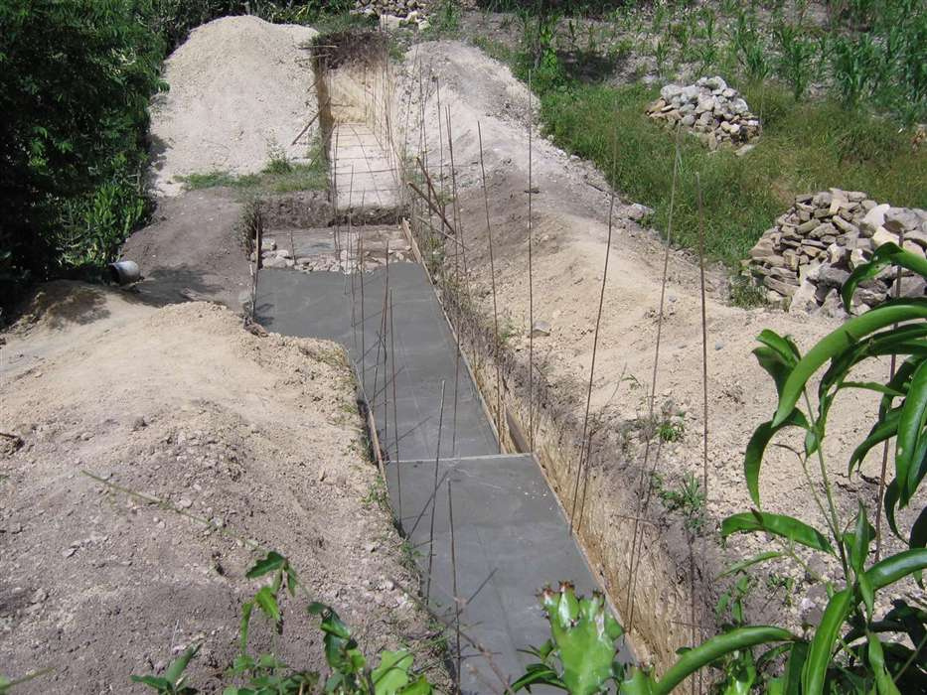
Photo : juin 2006
SG7-Chatelain
Seuil en gabions Chatelain, 8ème section Ravine Gros Morne
Sole de béton pour asseoir les gabions

Slide 41
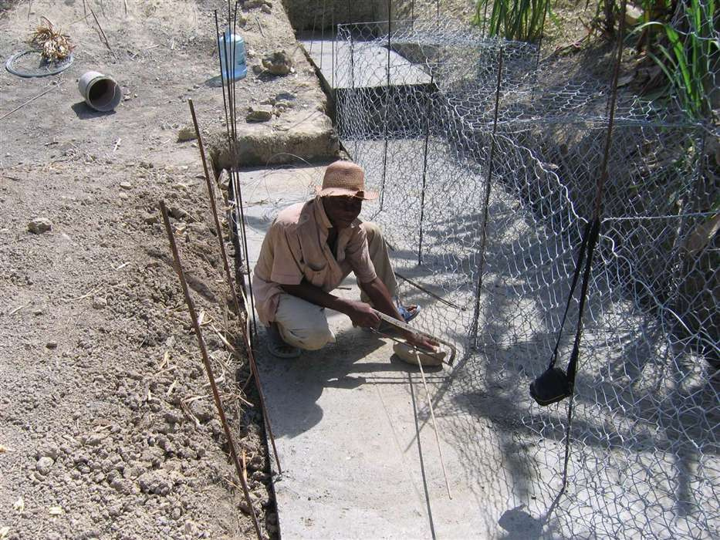
Photo : juin 2006
SG7-Haut Chatelain
Seuil en gabions Haut Chatelain, 8ème section Ravine Gros Morne
Pose des gabions

Slide 42
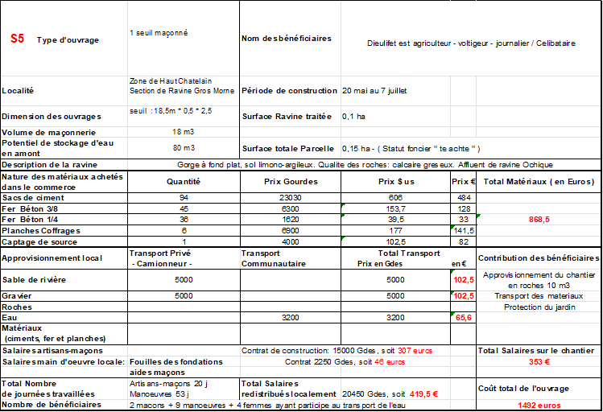

SM5 - Haut Chatelain

Slide 43
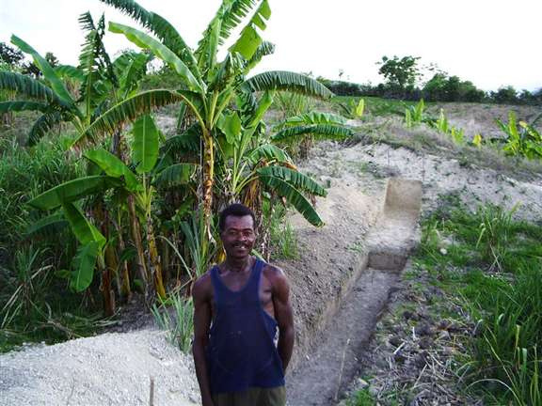
Retour à l’index
SG8-Haut Chatelain
Photo : Mai 2006
Seuil en gabions Chatelain, 8ème section Ravine Gros Morne
Bénéficiaire : Famille Rénold CELADON

Slide 44
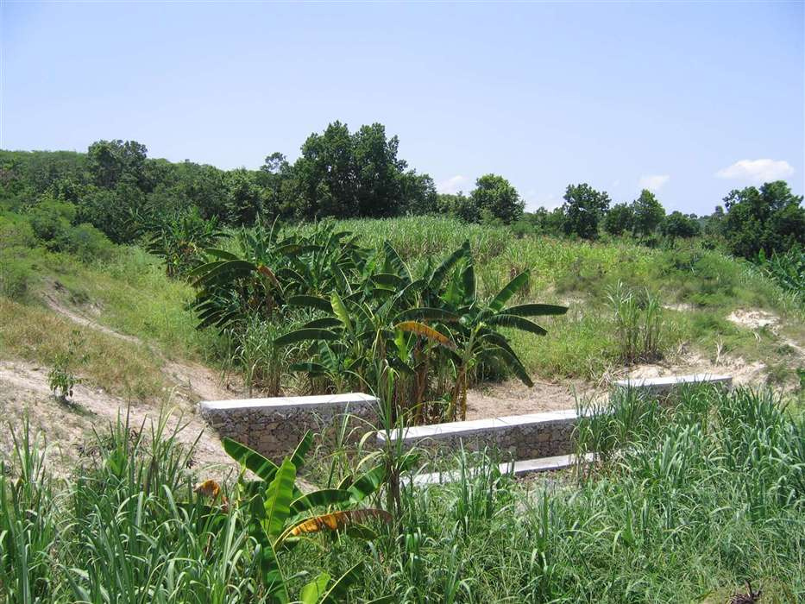
Photo : Juin 2006
SG8-Haut Chatelain
Seuil en gabions Haut Chatelain, 8ème section Ravine Gros Morne
Bénéficiaire : Famille Rénold CELADON

Slide 45
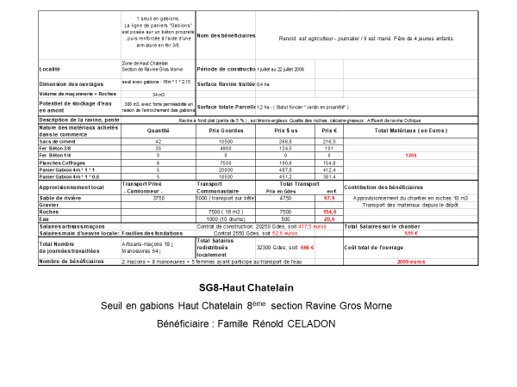

Slide 46
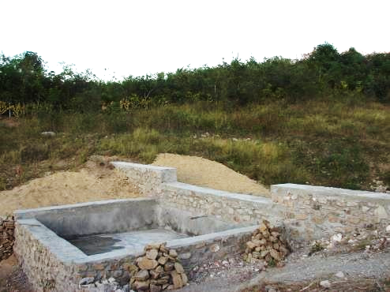
Retour à l’index
Seuil bassin SB34-Haut Chatelain sur la ravine Chatelain

Slide 47
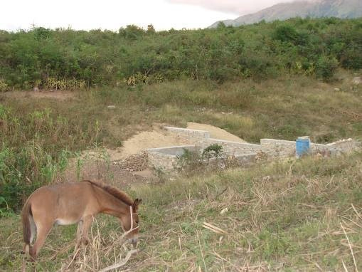
SB34-Haut Chatelain

Slide 48
Date début de chantier : 13 novembre 2009 Date de fin de chantier : 5 décembre 2009 Longueur : 13,75 m Largeur : 0,60 m Hauteur au déversoir : 1,40 m (en amont) et 0,90 m en aval Volume maçonnerie du seuil : 16,5 m³ Volume bassin de dissipation énergie : 4,90 X 4,05 X 0,75 = 14,88 m³ | Date début de chantier : 13 novembre 2009 Date de fin de chantier : 5 décembre 2009 Longueur : 13,75 m Largeur : 0,60 m Hauteur au déversoir : 1,40 m (en amont) et 0,90 m en aval Volume maçonnerie du seuil : 16,5 m³ Volume bassin de dissipation énergie : 4,90 X 4,05 X 0,75 = 14,88 m³ | Date début de chantier : 13 novembre 2009 Date de fin de chantier : 5 décembre 2009 Longueur : 13,75 m Largeur : 0,60 m Hauteur au déversoir : 1,40 m (en amont) et 0,90 m en aval Volume maçonnerie du seuil : 16,5 m³ Volume bassin de dissipation énergie : 4,90 X 4,05 X 0,75 = 14,88 m³ | Date début de chantier : 13 novembre 2009 Date de fin de chantier : 5 décembre 2009 Longueur : 13,75 m Largeur : 0,60 m Hauteur au déversoir : 1,40 m (en amont) et 0,90 m en aval Volume maçonnerie du seuil : 16,5 m³ Volume bassin de dissipation énergie : 4,90 X 4,05 X 0,75 = 14,88 m³ | Date début de chantier : 13 novembre 2009 Date de fin de chantier : 5 décembre 2009 Longueur : 13,75 m Largeur : 0,60 m Hauteur au déversoir : 1,40 m (en amont) et 0,90 m en aval Volume maçonnerie du seuil : 16,5 m³ Volume bassin de dissipation énergie : 4,90 X 4,05 X 0,75 = 14,88 m³
 | Nombre | Prix d’achat unitaire | Prix d’achat 1 € = 50 gdes | Prix d’achat 1 € = 50 gdes
 |  |  | En gourdes | En euros
Jours manœuvres fouilles fondations |  | Contrat de 10000 | 10000gdes | 200
m³ de roches achetées | 59 | 500 | 29500 | 590
chargements sable transport sable Brouettes gravier | 32 14 104 | 150 150 100 | 4800 2100 10400 | 96 42 208
drums d’eau | 60 | 150 | 9000 | 180
sacs de ciment | 56 119 | 335 340 | 18760 40460 | 375.2 809.2
Fer 3/8 | 35 | 225 | 7875 | 157.5
Fer 1/4 | 40 | 75 | 3000 | 60
Jours : manœuvres construction jeune apprenti | 80 45 | 150 150 | 12000 6750 | 240 135
journées boss | 15 | 500 | 7500 | 150
journées aide boss | 50 | 350 | 17500 | 350
Repas chantiers sacs riz et huile, | 3 | 1150 | 3450 | 69
TOTAL |  |  | 183095 gourdes | 3661.9€
Seuil bassin SB34-Haut Chatelain

Slide 49
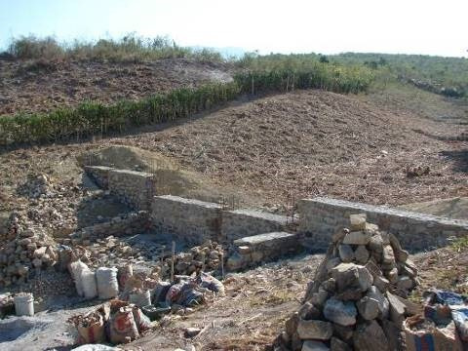
Retour à l’index
SB35-Haut Chatelain
Seuil maçonné et bassin en aval de la ravine haut Châtelain
Avant la construction du SB35-Haut Chatelain, une intermédiation foncière a été effectuée pour sécuriser le métayer qui exploitait la parcelle. Les héritiers bénéficiant du S34-Haut Chatelain en amont ont accepté de vendre au métayer le terrain sur lequel a été construit S35-Haut Chatelain, ce qui permet d’agrandir le lakou de cette famille.

Slide 50
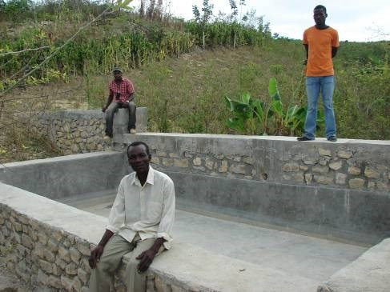
SB35-Haut Chatelain

Slide 51
Bilan des dépenses pour SB35-Haut Chatelain Seuil maçonné et bassin en aval de la ravine Châtelain Ingénieur Saintil CLOSSY Date début de chantier : 19.02.2010 Date de fin de chantier : 31.03.2010 | Bilan des dépenses pour SB35-Haut Chatelain Seuil maçonné et bassin en aval de la ravine Châtelain Ingénieur Saintil CLOSSY Date début de chantier : 19.02.2010 Date de fin de chantier : 31.03.2010 | Bilan des dépenses pour SB35-Haut Chatelain Seuil maçonné et bassin en aval de la ravine Châtelain Ingénieur Saintil CLOSSY Date début de chantier : 19.02.2010 Date de fin de chantier : 31.03.2010 | Bilan des dépenses pour SB35-Haut Chatelain Seuil maçonné et bassin en aval de la ravine Châtelain Ingénieur Saintil CLOSSY Date début de chantier : 19.02.2010 Date de fin de chantier : 31.03.2010 | Bilan des dépenses pour SB35-Haut Chatelain Seuil maçonné et bassin en aval de la ravine Châtelain Ingénieur Saintil CLOSSY Date début de chantier : 19.02.2010 Date de fin de chantier : 31.03.2010 | Bilan des dépenses pour SB35-Haut Chatelain Seuil maçonné et bassin en aval de la ravine Châtelain Ingénieur Saintil CLOSSY Date début de chantier : 19.02.2010 Date de fin de chantier : 31.03.2010
Seuil maçonné Coordonnées GPS Longueur seuil : 17,50 m N.19°37’27’’ Largeur seuil : 0,60 m O. 0,72°39’55’’ Hauteur seuil au déversoir : 0,80 m Volume maçonnerie : XXX m³ Capacité stockage amont/épisode pluvieux : 144 m3 ou 38 095 gal | Seuil maçonné Coordonnées GPS Longueur seuil : 17,50 m N.19°37’27’’ Largeur seuil : 0,60 m O. 0,72°39’55’’ Hauteur seuil au déversoir : 0,80 m Volume maçonnerie : XXX m³ Capacité stockage amont/épisode pluvieux : 144 m3 ou 38 095 gal | Seuil maçonné Coordonnées GPS Longueur seuil : 17,50 m N.19°37’27’’ Largeur seuil : 0,60 m O. 0,72°39’55’’ Hauteur seuil au déversoir : 0,80 m Volume maçonnerie : XXX m³ Capacité stockage amont/épisode pluvieux : 144 m3 ou 38 095 gal | Seuil maçonné Coordonnées GPS Longueur seuil : 17,50 m N.19°37’27’’ Largeur seuil : 0,60 m O. 0,72°39’55’’ Hauteur seuil au déversoir : 0,80 m Volume maçonnerie : XXX m³ Capacité stockage amont/épisode pluvieux : 144 m3 ou 38 095 gal | Bassin en aval : Longueur = 5 ,80 m Largeur = 2,54 m Hauteur = 0,70 m Volume = 10,3 m³ ou 2725 gallons | Bassin en aval : Longueur = 5 ,80 m Largeur = 2,54 m Hauteur = 0,70 m Volume = 10,3 m³ ou 2725 gallons
 | Nombre | Prix d’achat unitaire | Prix d’achat 1 € = 50 gdes | Prix d’achat 1 € = 50 gdes | Prix d’achat 1 € = 50 gdes
 |  |  | En gourdes | En gourdes | En euros
Camion de sable | 10 | 2 000 | 20 000 | 20 000 | 400
Jours manœuvres fouilles fondations |  | Contrat de 10 000 | 10 000gdes | 10 000gdes | 200
m³ de roches achetées | 56 | 500 | 28 000 | 28 000 | 560
Charges de sable Brouettes gravier | 8 106 | 2 250 100 | 1 800 10 600 | 1 800 10 600 | 36 212
drums d’eau | 40 | 150 | 6 000 | 6 000 | 120
sacs de ciment | 190 | 335 | 63 650 | 63 650 | 1273
Fer 3/8 | 40 | 225 | 9000 | 9000 | 180
Fer 1/4 | 33 | 75 | 2 450 | 2 450 | 49
Jours manœuvres construction | 155 | 150 | 23 250 | 23 250 | 465
journées boss | 20 | 500 | 10 000 | 10 000 | 200
journées aide boss | 55 | 350 | 19 250 | 19 250 | 385
Repas chantiers sacs riz et huile, | 4 | 1350 | 5 400 | 5 400 | 108
TOTAL |  |  | 209 400 gourdes | 209 400 gourdes | 4 188 €

Slide 52
Main d’œuvre 8ème section Rivière Gros Morne | En gourdes | En euros | En euros | En euros
Fouille fondations | 10 000 | 200 | 200 | 200
Manœuvres construction | 23 250 | 465 | 465 | 465
Boss maçon | 29 250 | 585 | 585 | 585
Achat roches et graviers /agriculteurs | 28 000 | 560 | 560 | 560
Concassage gravier | 12 400 | 248 | 248 | 248
Drums d’eau | 6 000 | 120 | 120 | 120
Repas chantiers | 5 400 | 108 | 108 | 108
TOTAL salaires locaux | 114 300 gdes | 2 286 €, soit | 54,6 %
Achat de matériaux dans le commerce | En gourdes | En euros | En euros | En euros
Camion sable | 20 000 | 400 | 400 | 400
Ciment | 63 650 | 1 273 € | 1 273 € | 1 273 €
Fer à béton | 11 450 | 229 | 229 | 229
TOTAL | 95 100 gdes | 1 902 € soit | 45,4 %

Slide 53

Retour à l’index
Réhabilitation du chemin rural de Haut Châtelain à Bois Scié

Slide 54


AVANT LES TRAVAUX
Réhabilitation du chemin rural de Haut Châtelain à Bois Scié

Slide 55

APRES LES TRAVAUX
Réhabilitation du chemin rural de Haut Châtelain à Bois Scié

